Slide 1
VARIABLES ALEATORIAS DISCRETAS
Docente: Johanna trochez gonzalez
Instituto tecnológico metropolitano

Slide 2
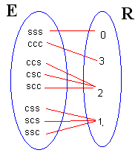
VARIABLE ALEATORIA discreta (v.a)
En cualquier experimento, existen numerosas características que pueden ser observadas, cada resultado de un experimento puede ser asociado con un número especificando una regla de asociación llamada variable aleatoria.

Slide 3
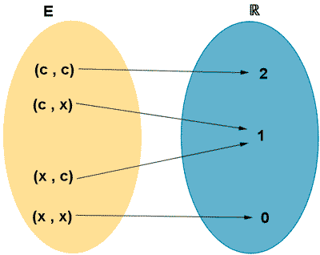
VARIABLE ALEATORIA discreta (v.a)
Una variable aleatoria es una función cuyo dominio es el espacio muestral y cuyo rango es el conjunto de números reales.

Slide 4
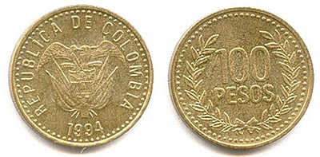

EJEMPLOS DE VARIABLES ALEATORIAS DISCRETAS
Número de ventas
Número de llamadas
Personas en línea
Errores por pagina
Número de hijos por familia

Slide 5
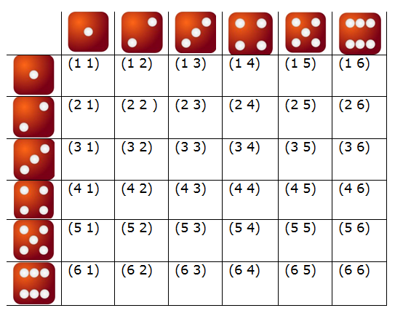
EJEMPLO
Se lanzan dos dados:
Sea x la variable aleatoria obtenida al sumar el par de números obtenidos en los dos dados.

Slide 6
Cuál es la probabilidad de que:
La suma sea 8 o menos
La suma sea 5 o menos
La suma sea 10 o más
La Suma este entre 5 y 8

Slide 7
FUNCION DE DISTRIBUCIÓN DE PROBABILIDAD (pdf)
La función de distribución de probabilidad es un grafico tabla o formula que especifica la probabilidad asociada con cada posible salida de la variable aleatoria.

Slide 8

Ejercicio
Si se lanzan dos monedas al aire,
Construya el espacio muestral
Construya la función de distribución de probabilidad para la variable aleatoria que representa el número de monedas que caen en cara
Cuál es la probabilidad de que:
Obtener al menos una cara
No obtener ninguna cara

Slide 9
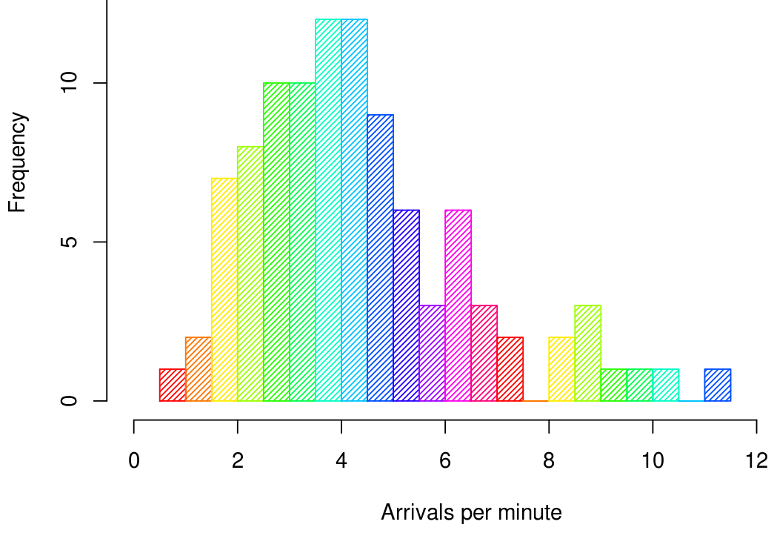
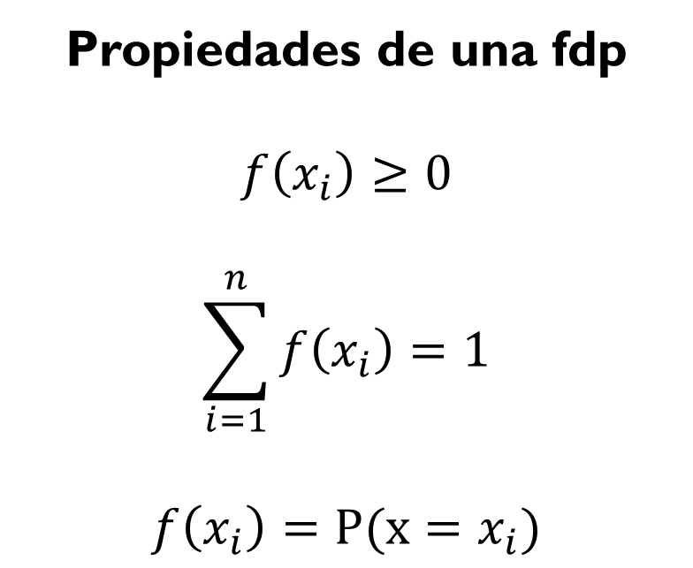
distribución de probabilidad de X
La distribución de probabilidad de X dice cómo está distribuida la probabilidad total de uno entre los varios posibles valores de X.
Propiedades de una fdp
$$f\left(x_{i}\right)≥0$$
$$\sum_{i=1}^{n}{f\left(x_{i}\right)}=1$$
$$f\left(x_{i}\right)=P(x=x_{i})$$

Slide 10
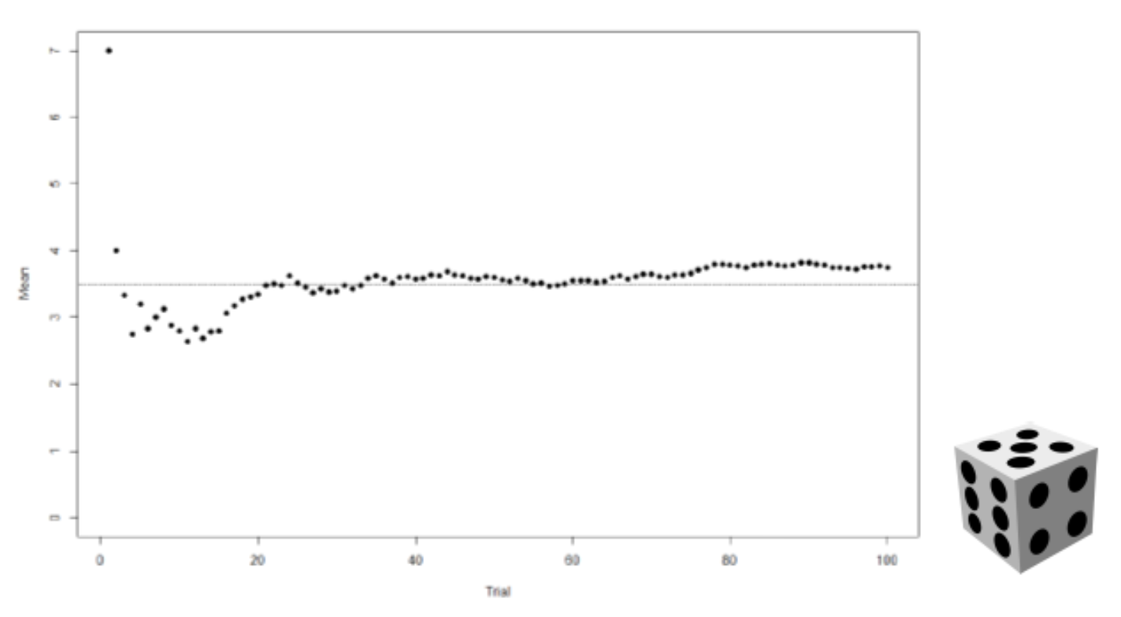
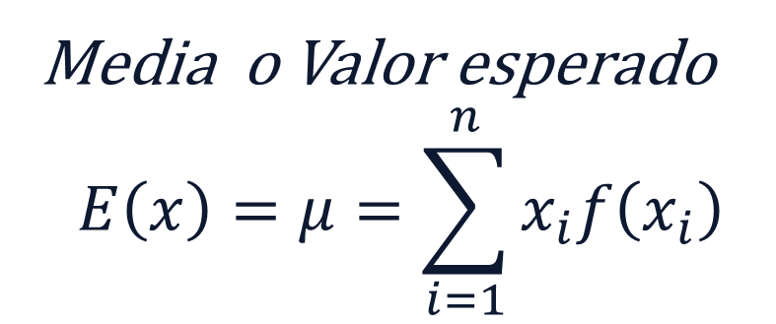
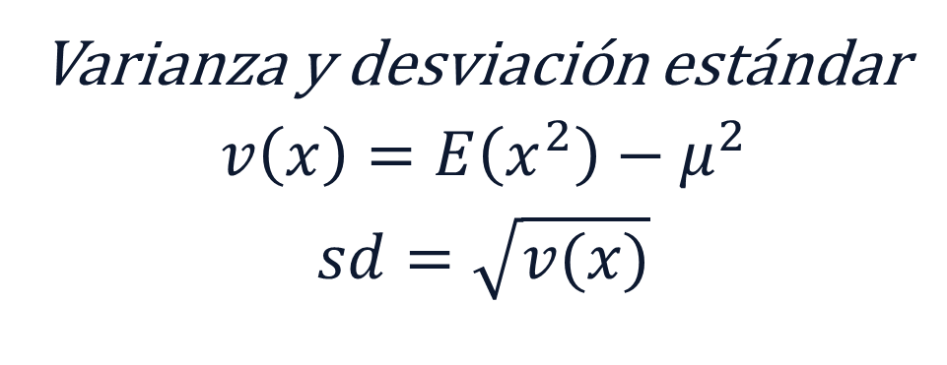
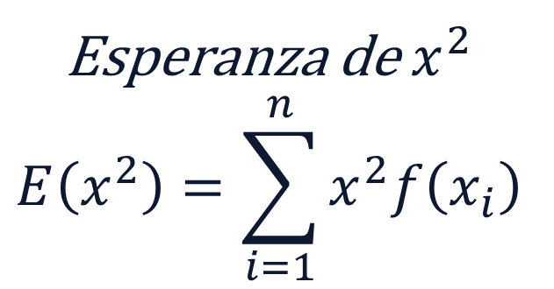
Operador esperanza y Varianza
Media o Valor esperado
$$E\left(x\right)=μ=\sum_{i=1}^{n}{x_{i}f\left(x_{i}\right)}$$
Esperanza de $x^{2}$
$$E\left(x^{2}\right)=\sum_{i=1}^{n}{x^{2}f\left(x_{i}\right)}$$
Varianza y desviación estándar
$$v\left(x\right)=E\left(x^{2}\right)−μ^{2}$$
$$sd=\sqrt{v(x)}$$

Slide 11
EJEMPLO
Una gasolinera tiene seis bombas. Sea X el número de bombas que están en servicio a una hora particular del día. Suponga que la distribución de probabilidad de X es como se da en la tabla siguiente;

Slide 12
Halle la probabilidad de que cuando mucho dos bombas estén en servicio:
Halle la probabilidad de que por lo menos 3 bombas
La probabilidad de que entre 2 y 5 bombas inclusive estén en servicio
La probabilidad de que el numero de bombas este estrictamente entre 2 y 5 bombas
Halle la media, la varianza y la desviación estándar

Slide 13
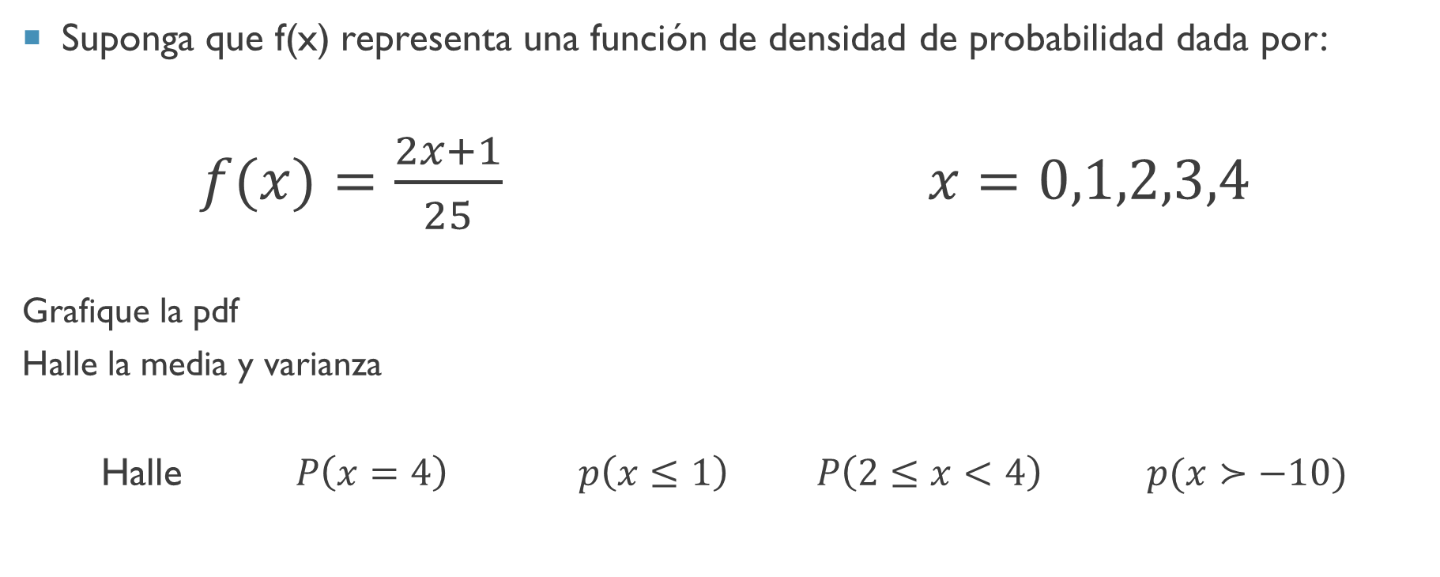
ejemplo
Suponga que f(x) representa una función de densidad de probabilidad dada por:
$f(x)=\frac{2x+1}{25} x=0,1,2,3,4$
Grafique la pdf
Halle la media y varianza
Halle$P\left(x=4\right) p\left(x≤1\right) P\left(2≤x<4\right) p(x≻−10)$

Slide 14
Función de densidad de probabilidad acumulada
La función de distribución acumulativa (fda) F(x) de una variable aleatoria discreta X con función masa de probabilidad p(x) se define para cada número x como
Para cualquier número x, F(x) es la probabilidad de que el valor observado de X será cuando mucho x.

Slide 15
EJEMPLO
Considere 6 donantes de sangre de los cuales solo dos son O+, sea y la va que denota el numero de ensayos hasta encontrar una persona con este tipo de sangre. La pdf está dada por

Slide 16
Función escalonada
Para una variable aleatoria discreta X, la gráfica de F(x) mostrará un salto con cada valor posible de X y será plana entre los valores posibles. Tal gráfica se conoce como función escalonada.

Slide 17
EJEMPLO
El número de mensajes enviados por hora sobre una red de computadora tiene la siguiente distribución:
Grafique la pdf
Determine la media y la desviación estándar de el numero de mensajes enviados por horas
Halle la función acumulada y grafíquela

Slide 18
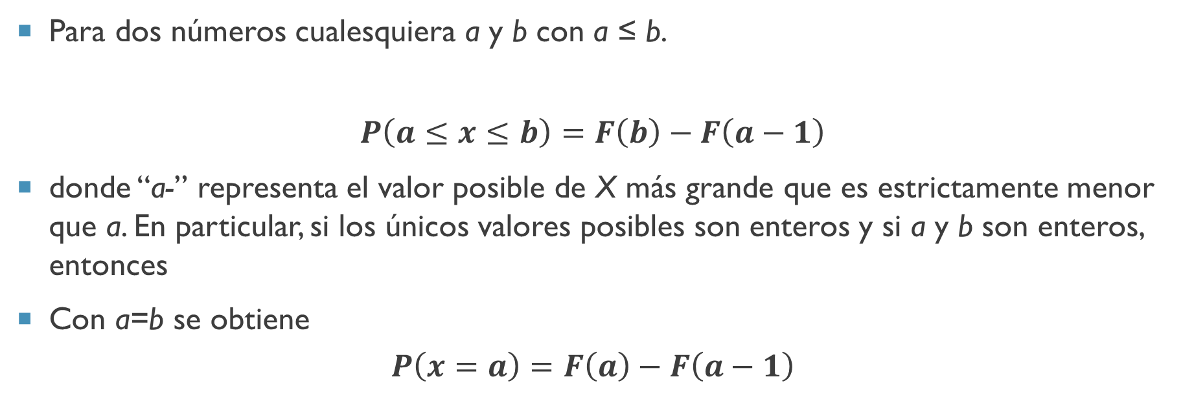
Proposición para variables aleatorias discretas
Para dos números cualesquiera a y b con a ≤ b.
$$P\left(a≤x≤b\right)=F\left(b\right)−F\left(a−1\right)$$
donde “a-” representa el valor posible de X más grande que es estrictamente menor que a. En particular, si los únicos valores posibles son enteros y si a y b son enteros, entonces
Con a=b se obtiene
$$P\left(x=a\right)=F\left(a\right)−F\left(a−1\right)$$

Slide 19
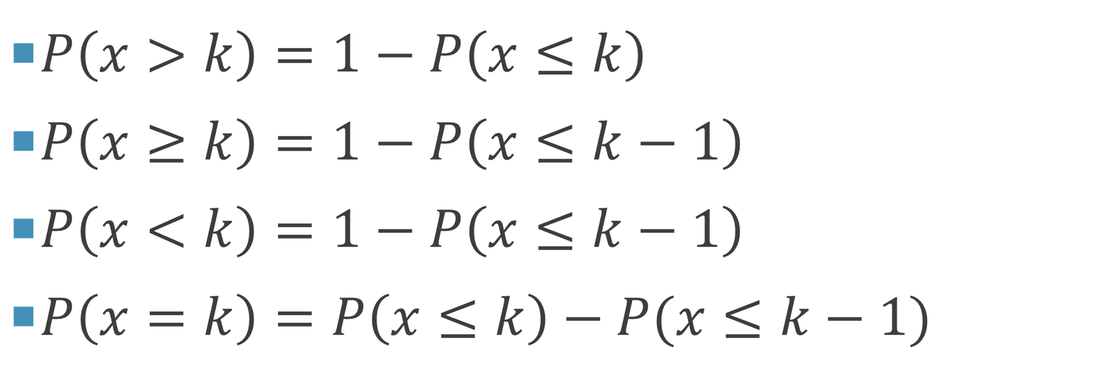
$P\left(x>k\right)=1−P\left(x≤k\right)$
$P\left(x≥k\right)=1−P\left(x≤k−1\right)$
$P\left(x<k\right)=1−P\left(x≤k−1\right)$
$P\left(x=k\right)=P\left(x≤k\right)−P(x≤k−1)$

Slide 20
EJEMPLO
En un taller de servicio automotriz especializado en afinaciones se sabe que 45% de todas las afinaciones se realizan en automóviles de cuatro cilindros, 40% en automóviles de seis cilindros y 15% en automóviles de ocho cilindros. Sea X el número de cilindros en el siguiente carro que va a ser afinado.
a. ¿Cuál es la función masa de probabilidad de X?
b. Realice un histograma de la función masa de probabilidad
c. ¿Cuál es la probabilidad de que el siguiente carro afinado sea de por lo menos seis cilindros? ¿Más de seis cilindros?
Halle la función acumulada y grafíquela.
Halle la media y la varianza de la función de probabilidad

Slide 21
Valor esperado de una función lineal
Si x es una variable aleatoria continua con pdf f(x) con a y b constantes:

Slide 22
Varianza de una función lineal
Si x es una variable aleatoria continua con pdf f(x) con a y b constantes

Slide 23
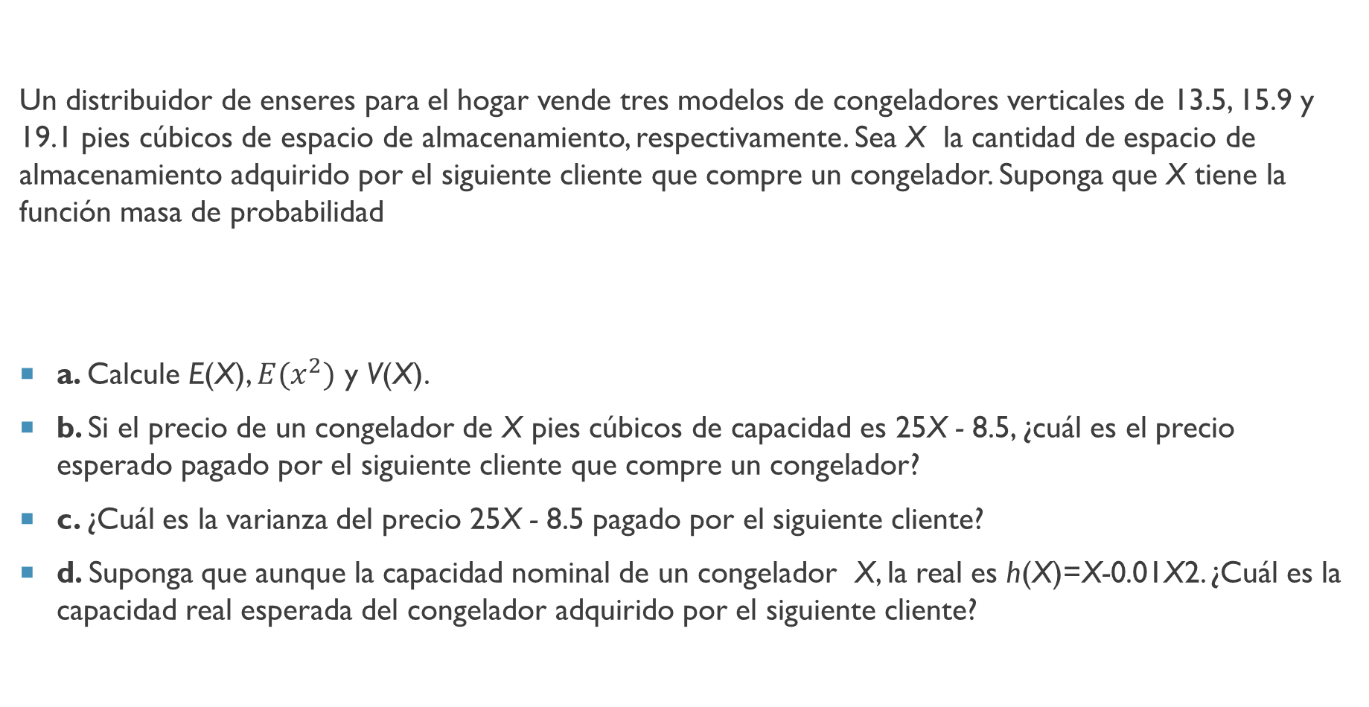
Un distribuidor de enseres para el hogar vende tres modelos de congeladores verticales de 13.5, 15.9 y 19.1 pies cúbicos de espacio de almacenamiento, respectivamente. Sea X la cantidad de espacio de almacenamiento adquirido por el siguiente cliente que compre un congelador. Suponga que X tiene la función masa de probabilidad
a. Calcule E(X), $E(x^{2})$ y V(X).
b. Si el precio de un congelador de X pies cúbicos de capacidad es 25X - 8.5, ¿cuál es el precio esperado pagado por el siguiente cliente que compre un congelador?
c. ¿Cuál es la varianza del precio 25X - 8.5 pagado por el siguiente cliente?
d. Suponga que aunque la capacidad nominal de un congelador X, la real es h(X)=X-0.01X2. ¿Cuál es la capacidad real esperada del congelador adquirido por el siguiente cliente?

Slide 24
$P\left(x>k\right)=1−P\left(x≤k\right)$
$P\left(x≥k\right)=1−P\left(x≤k−1\right)$
$P\left(x<k\right)=1−P\left(x≤k−1\right)$
$P\left(x=k\right)=P\left(x≤k\right)−P(x≤k−1)$

Slide 25
Experimentos de bernoulli
Son experimentos con solo dos resultados

Slide 26
EXPERIMENTOS BINOMIALes
Consiste en una secuencia de n experimentos llamados ensayos (n), donde n se fija antes del experimento.
Cada ensayo puede dar por resultado un éxito (E) y falla (F).
Cada ensayo es determinado por el éxito o fracaso,
X es el numero de éxitos
La probabilidad de éxito en cada ensayo es constante (p)
La probabilidad de fracaso está dada por (q)
p+q=1
Las salidas de cada ensayo son independientes

Slide 27
Distribución binomial
Una variable aleatoria binomial es el numero de éxitos x en n ensayos repetidos de un experimento binomial, la pdf está dada por:
p es la probabilidad de éxito en un ensayo individual

Slide 28
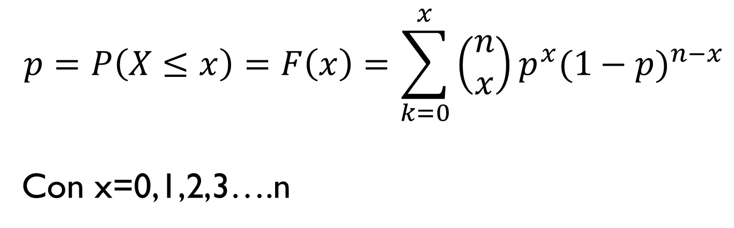
Distribución binomial acumulada
$$p=P\left(X≤x\right)=F\left(x\right)=\sum_{k=0}^{x}{\left(\begin{matrix}n \\ x\end{matrix}\right)p^{x}{(1−p)}^{n−x}}$$
Con x=0,1,2,3….n

Slide 29
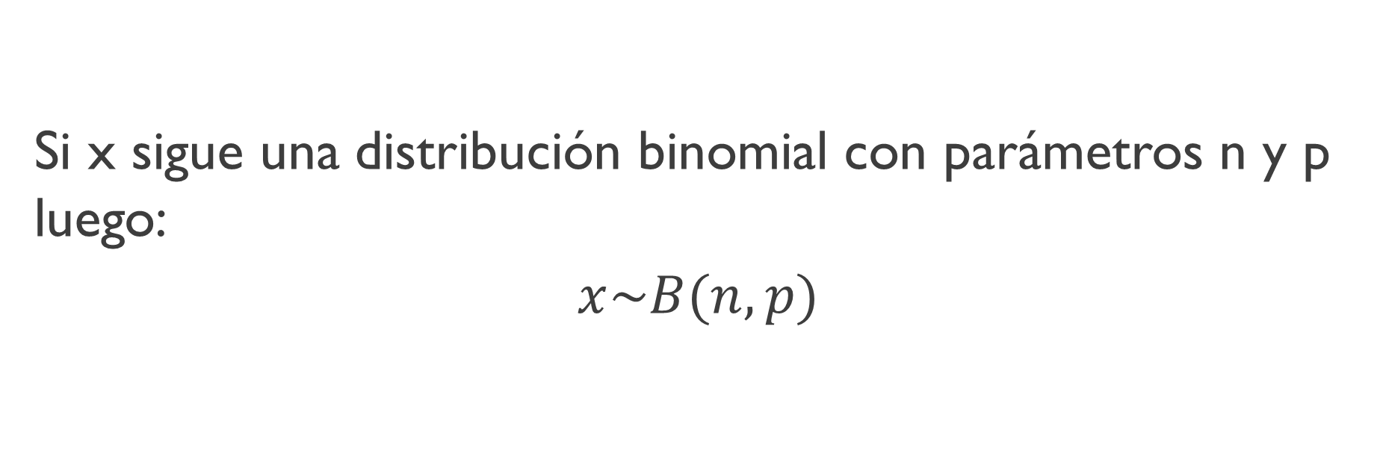
NOTACIÓN
Si x sigue una distribución binomial con parámetros n y p luego:
$$x\sim B(n,p)$$

Slide 30
EJEMPLO
Cada bus tiene probabilidad de contener daños, Asuma que los buses son independientes sin importan la presencia del daño

Slide 31
Encuentre la probabilidad de que en los próximos 18 buses exactamente 2 tengan daños
Luego x es una variable aleatoria binomial con parámetro p=0.1 y n=18 luego;

Slide 32
Determine la probabilidad de que al menos 4 buses tengan daños

Slide 33
Es mas fácil usar el evento complementario;

Slide 34
En una muestra con n=18 y p=0,1 cual es el numero esperado de buses con daños

Slide 36
DISTRIBUCIÓN HIPERGEOMÉTRICA
Cual es la probabilidad de obtener x éxitos en una muestra con n elementos

Slide 37
Características de una distribución hipergeométrica
Aplica a muestreo sin reemplazo
Los ensayos no son independientes, es decir las probabilidades no son constantes
En una población de N sujetos contiene:
K objetos clasificados como éxitos N-K objetos clasificados como fallas
Una muestra de n objetos es seleccionada sin reemplazo de N objetos, donde:
K≤N n ≤N

Slide 38
USOS DE LA DISTRIBUCIÓN HIPERGEOMETRICA
Pruebas electrónicas
Control de calidad
Fabricación de piezas
Juegos de azar

Slide 39
Función de distribución de probabilidad
Si X es el número de éxitos (E) en una muestra completamente aleatoria de tamaño n extraída de la población compuesta de K éxitos y (N--K) fallas, entonces la pdf es:

Slide 40
notación
Si X sigue una distribución hipergeométrica con parámetros n, K y N luego

Slide 41
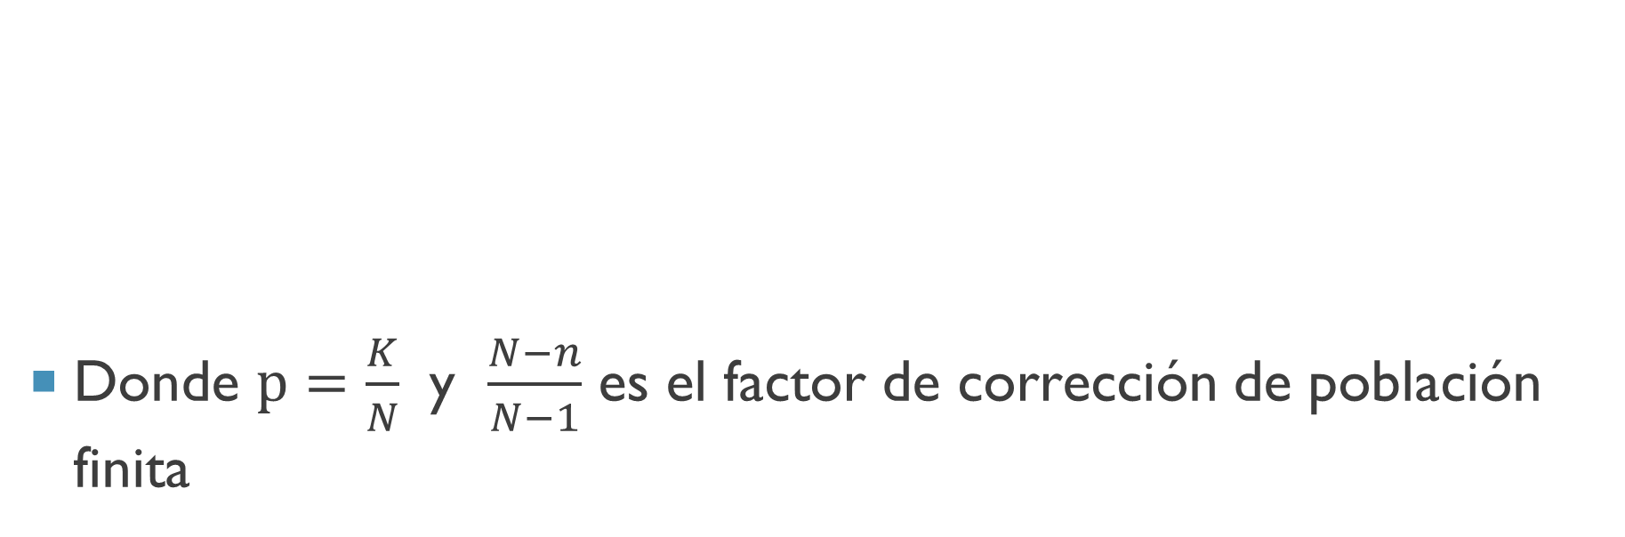
Valor esperado y varianza
Donde $p=\frac{K}{N}$ y $\frac{N−n}{N−1}$ es el factor de corrección de población finita

Slide 42
Forma grafica de la pdf

Slide 43
EJEMPLO 1
Un lote de componentes contiene 100 partes del proveedor A y 200 partes del proveedor B. Si 4 partes son seleccionadas aleatoriamente sin reemplazo

Slide 44
A) Cual es la probabilidad de que sean todos del proveedor A?

Slide 45
B) Cual es la probabilidad que dos o mas partes sean del proveedor A?

Slide 46
Aproximación de la binomial a la hipergeometrica
Una distribución hipergeométrica se aproxima a una binomial con p=K/N, cuando N se aproxima a infinito, en general es buena aproximación cuando n<N /10

Slide 47
EJEMPLO 2
Un cargamento de 100 grabadoras contiene 25 defectuosas, si 10 de ellas son escogidas aleatoriamente para revisión ¿Cuál es la probabilidad de que dos estén defectuosas? Utilizando
A) La formula de la hipergeometrica
B) La formula de la aproximación a la binomial

Slide 48
Una lista de clientes de una empresa contiene 1000 cuentas. De estos, 700 han comprado al menos una vez en la empresa en los últimos 3 meses. Para evaluar la frecuencia, se encuestan 50 clientes ¿Cuál es la probabilidad de que más de 45 de los clientes encuestados hayan comprado en la empresa en los últimos 3 meses?

Slide 49
Sea X la v.a que denota el numero de clientes en la muestra que han comprado en la empresa en los últimos 3 meses Luego X es una variable aleatoria hipergeometrica con N=1000, K=700, n=50

Slide 50
Aproximación
Ya que n/N=0.05 es pequeño y p=K/N=0.7 luego se usa la binomial para aproximar a la hipergeometrica
El valor de la hipergeometrica es 0.00013.
El error absoluto es 0.00004 pero el error relativo obtenido al usa la aproximación es (17-13)/13=31%

Slide 52
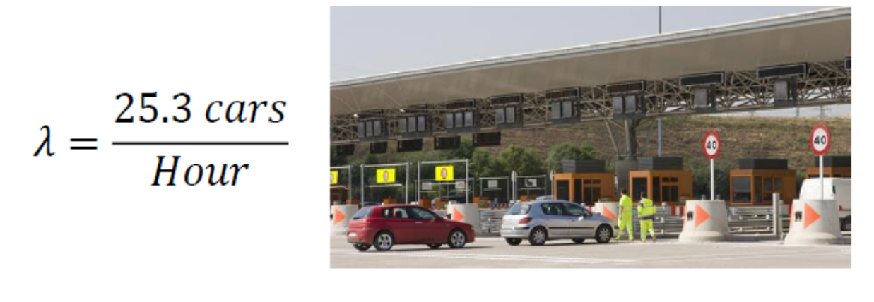
Distribución de probabilidad de poisson
Describe eventos discretos, así como el numero de eventos por intervalo

Slide 53
Una variable aleatoria poisson x es el numero de eventos por intervalo
Clientes por hora
Fallas por metros en rollos de tela
Llamadas por hora

Slide 54
Función de distribución de probabilidad
Donde λ representa la tasa de ocurrencia de los eventos con λ>0
X es el número de ocurrencias del evento con x= 0,1,2,3,…

Slide 55
Gráficos de la fdp de poisson

Slide 56
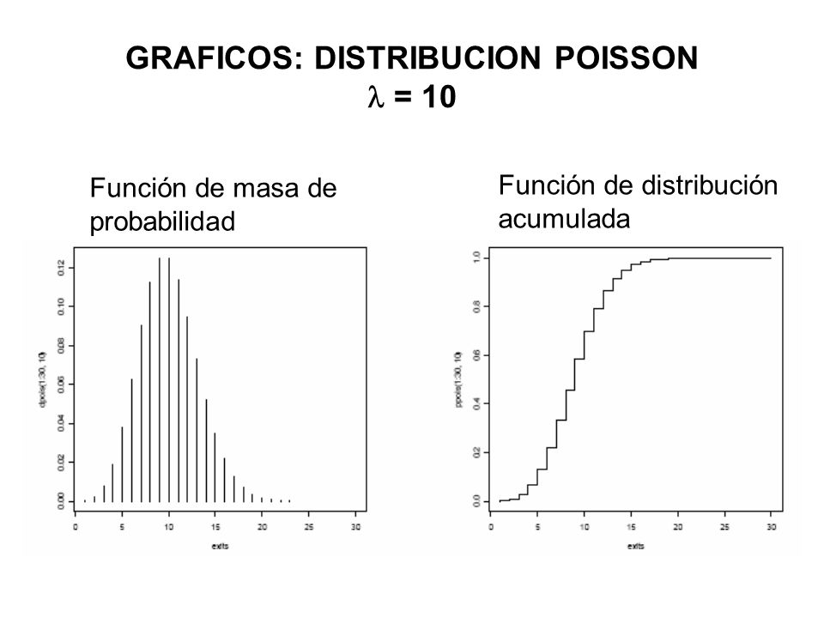

Slide 57
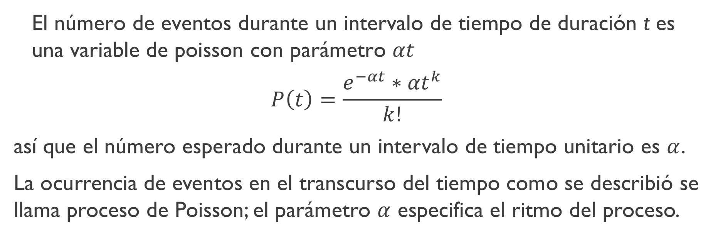
PROCESO POISSON
$$\text{E}\text{l} \text{n}\text{ú}\text{mero} \text{de} \text{eventos} \text{durante} \text{un} \text{intervalo} \text{de} \text{tiempo} \text{de} \text{duraci}\text{ó}\text{n} \text{t} \text{es} \text{una} \text{variable} \text{de} \text{poisson} \text{con} \text{par}\text{á}\text{metro} αt$$
$$P\left(t\right)=\frac{e^{−αt}∗{αt}^{k}}{k!}$$
así que el número esperado durante un intervalo de tiempo unitario es $α$.
La ocurrencia de eventos en el transcurso del tiempo como se describió se llama proceso de Poisson; el parámetro $α$ especifica el ritmo del proceso.

Slide 58
Poisson requiere unidades consistentes
Numero promedio de clientes por minuto
Numero promedio de clientes por hora
Numero promedio de clientes por día
Si x se distribuye poisson se denota:

Slide 60

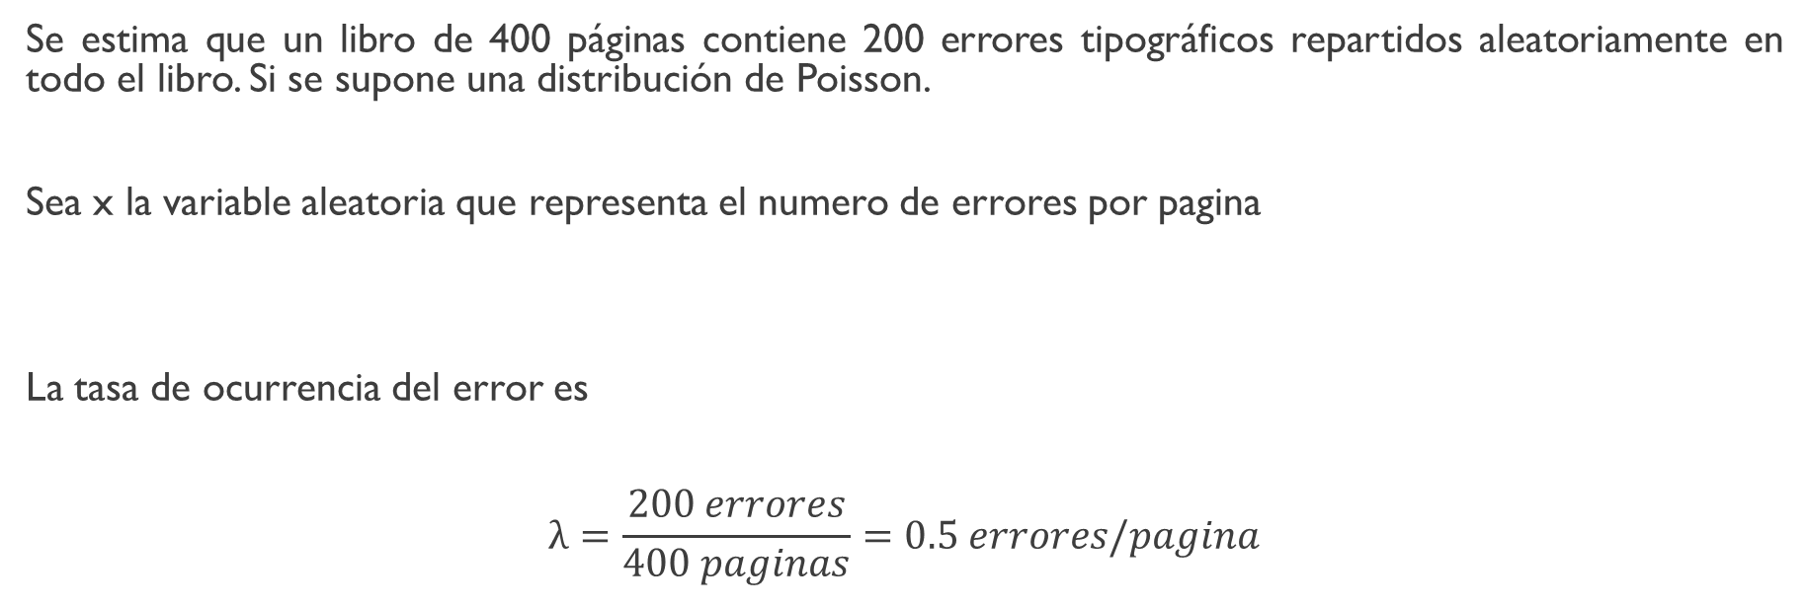
EJEMPLO
Se estima que un libro de 400 páginas contiene 200 errores tipográficos repartidos aleatoriamente en todo el libro. Si se supone una distribución de Poisson.
Sea x la variable aleatoria que representa el numero de errores por pagina
La tasa de ocurrencia del error es
$$λ=\frac{200 errores}{400 paginas}=0.5 errores/pagina$$

Slide 61
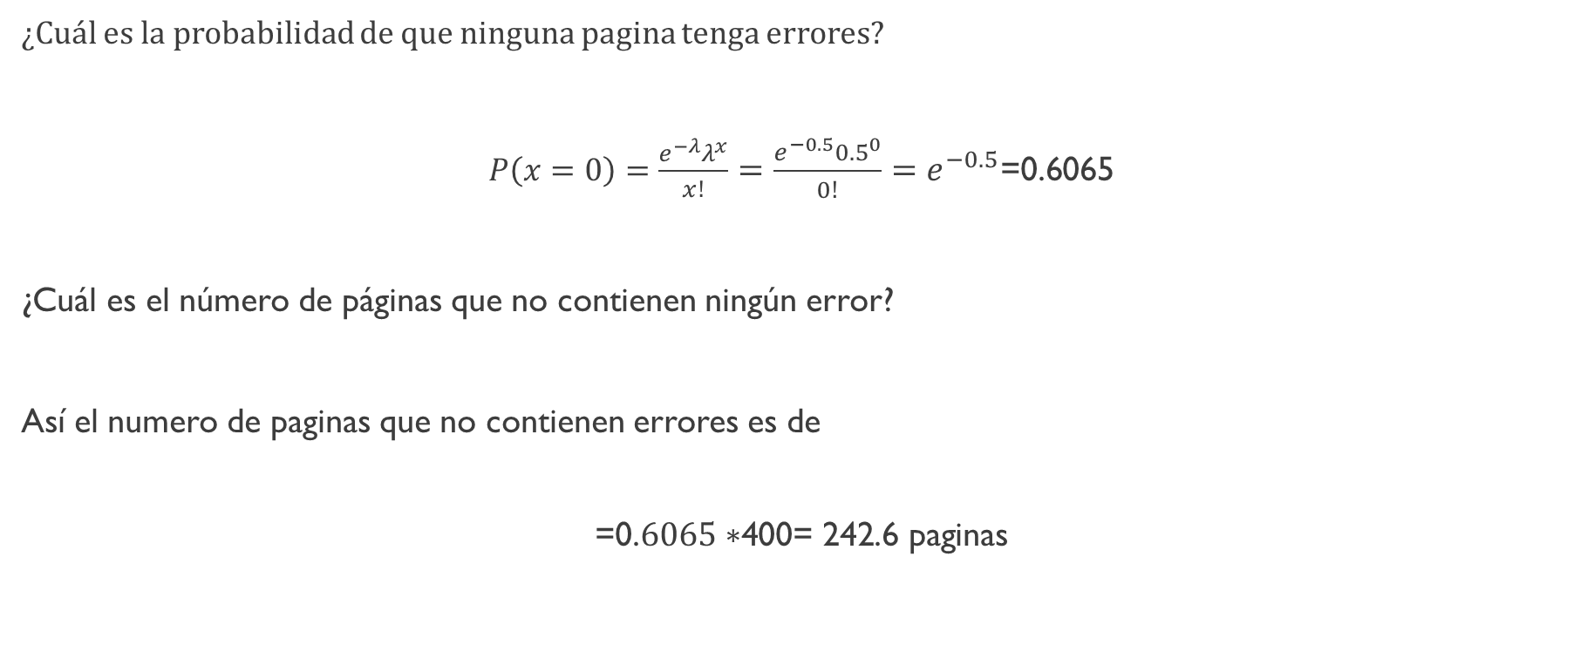
¿Cuál es la probabilidad de que ninguna pagina tenga errores?
$P\left(x=0\right)=\frac{e^{−λ}λ^{x}}{x!}$ $=\frac{e^{−0.5}{0.5}^{0}}{0!}=e^{−0.5}\text{=0.}\text{6065}$
¿Cuál es el número de páginas que no contienen ningún error?
Así el numero de paginas que no contienen errores es de
$$\text{=0.}6065 \text{∗400= 2}\text{42.6} \text{paginas}$$

Slide 62
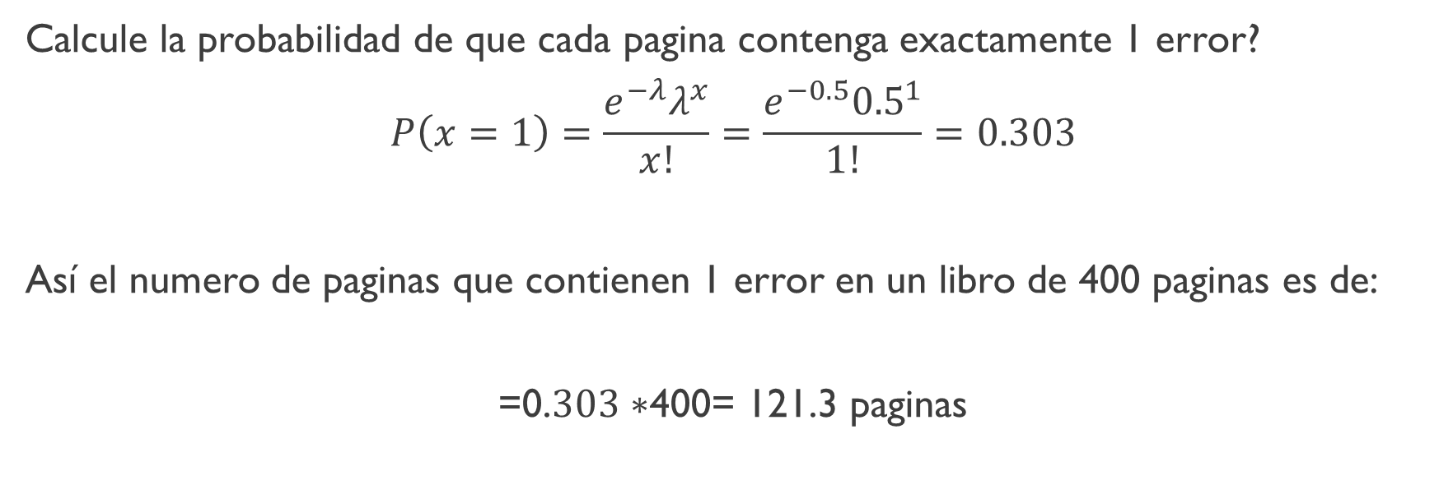
Calcule la probabilidad de que cada pagina contenga exactamente 1 error?
$$P\left(x=1\right)=\frac{e^{−λ}λ^{x}}{x!}=\frac{e^{−0.5}{0.5}^{1}}{1!}=0.303$$
Así el numero de paginas que contienen 1 error en un libro de 400 paginas es de:
$$\text{=0.}303 \text{∗400= }\text{121.3} \text{paginas}$$

Slide 63
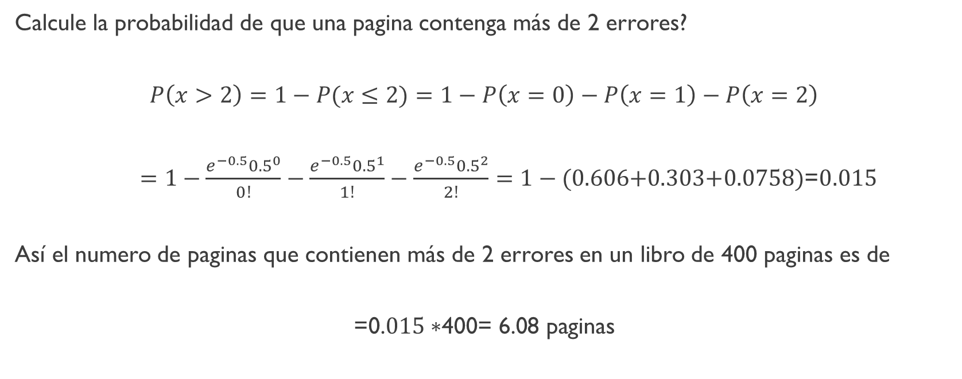
Calcule la probabilidad de que una pagina contenga más de 2 errores?
$$P\left(x>2\right)=1−P(x≤2)=1−P\left(x=0\right)−P\left(x=1\right)−P\left(x=2\right)$$
$=1−\frac{e^{−0.5}{0.5}^{0}}{0!}−\frac{e^{−0.5}{0.5}^{1}}{1!}−\frac{e^{−0.5}{0.5}^{2}}{2!}=1−\text{(0.606+0.303+0.0}\text{758}\text{)}\text{=}0.015$
Así el numero de paginas que contienen más de 2 errores en un libro de 400 paginas es de
$$\text{=0.}015 \text{∗400= }\text{6.08} \text{paginas}$$

Slide 64
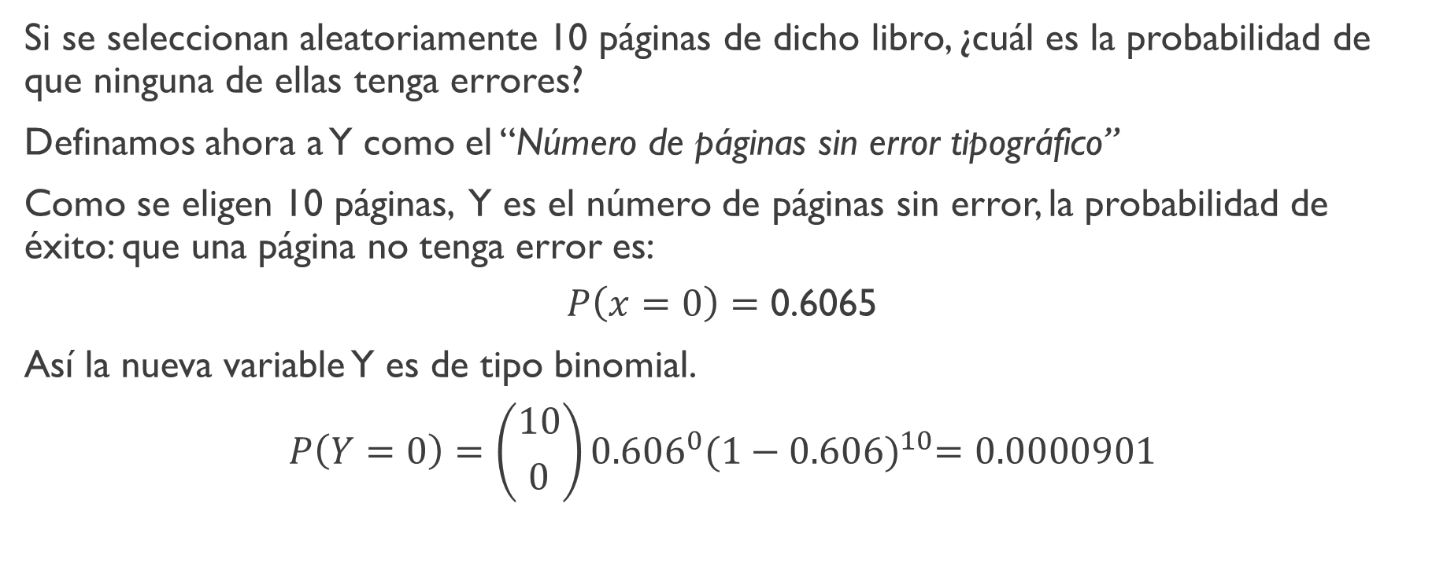
Si se seleccionan aleatoriamente 10 páginas de dicho libro, ¿cuál es la probabilidad de que ninguna de ellas tenga errores?
Definamos ahora a Y como el “Número de páginas sin error tipográfico”
Como se eligen 10 páginas, Y es el número de páginas sin error, la probabilidad de éxito: que una página no tenga error es:
$$P\left(x=0\right)=\text{0.6065}$$
Así la nueva variable Y es de tipo binomial.
$$P\left(Y=0\right)=\left({10 \atop 0}\right){0.606}^{0}{(1−0.606)}^{10}=0.0000901$$

Slide 65

¿Cuál es la probabilidad de que 8 páginas no tengan errores?
$$P\left(Y=0\right)=\left({8 \atop 0}\right){0.606}^{0}{(1−0.606)}^{8}=0.0005807$$

Slide 66
Aproximación de la distribución poisson a la binomial
En cualquier experimento binomial en el cual n es grande y p es pequeña, b(x; n, p) ≈ p(x; λ), donde λ=np. Como regla empírica, esta aproximación puede ser aplicada con seguridad si n > 50 y np < 5.

Slide 67
La probabilidad de que cualquier página dada de un libro contenga por lo menos un error tipográfico es de 0.005.
Los errores son independientes de una página a otra, ¿cuál es la probabilidad de que una novela de 400 páginas contenga exactamente una página con errores?

